Slide 1
9-12月季度考核
报告人： 2022级硕士 常辰卓
导师： 魏 微
汇报时间：2023.12.28

Slide 2
目录
基础知识学习
《模拟CMOS集成电路设计》 —— Razavi
《CMOS模拟集成电路设计》 —— Allen
《CMOS电路设计布局与仿真》—— Baker
运算放大器设计
模拟IC设计流程
搭建原理图
仿真
绘制版图
下一步工作

Slide 3
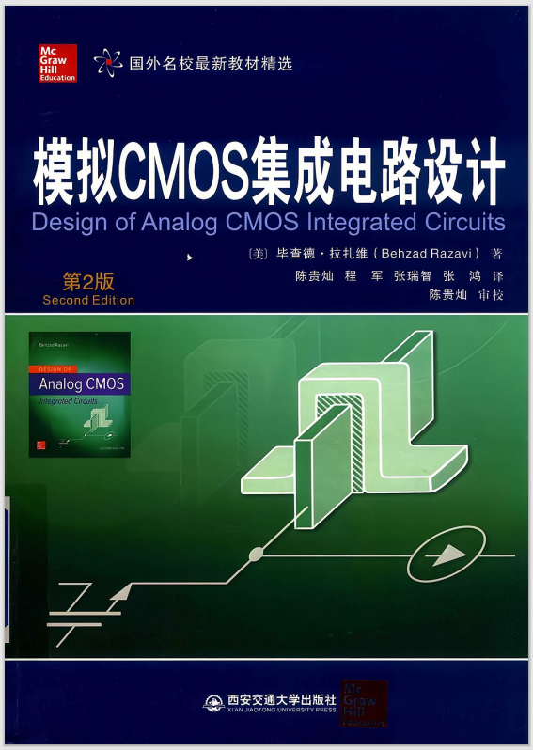
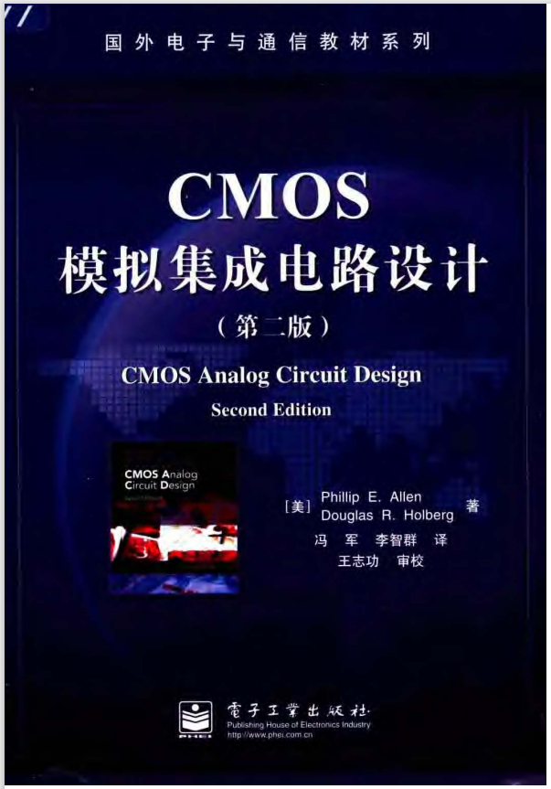
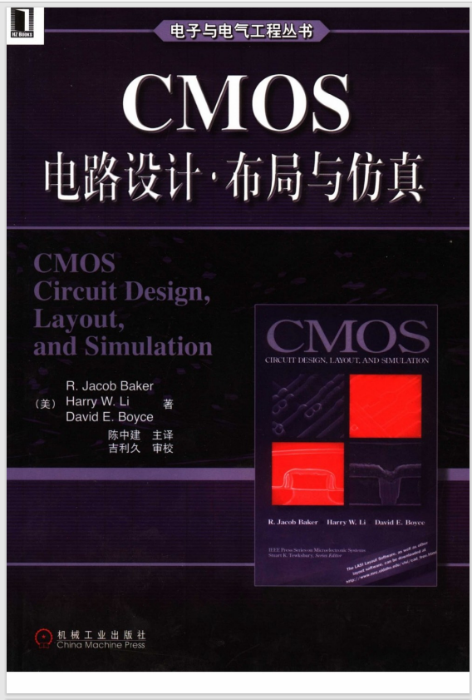
基础知识学习
Razavi 《模拟CMOS集成电路设计》
BJT，MOS管
单极放大器、共源共栅放大器
电流镜、差分放大器
频率响应
反馈、稳定性和频率补偿
噪声
运算放大器
Allen 《CMOS模拟集成电路设计》
基准源
Baker《CMOS电路设计布局与仿真》
CMOS运算放大器设计和比较器

Slide 4
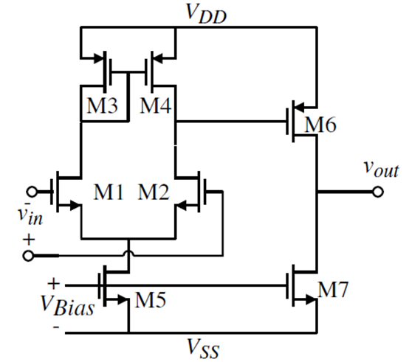
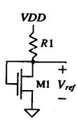
运算放大器设计
设计指标：
增益：50-60 dB 带宽：50-100 MHz 负载：10 pF
功耗：工作电流小于500 μA
电源电压：1.2 V
相位裕度：60°左右
电路结构：
偏置部分
输入级、输出级
稳定性补偿
（米勒电容和调零电阻）

Slide 5
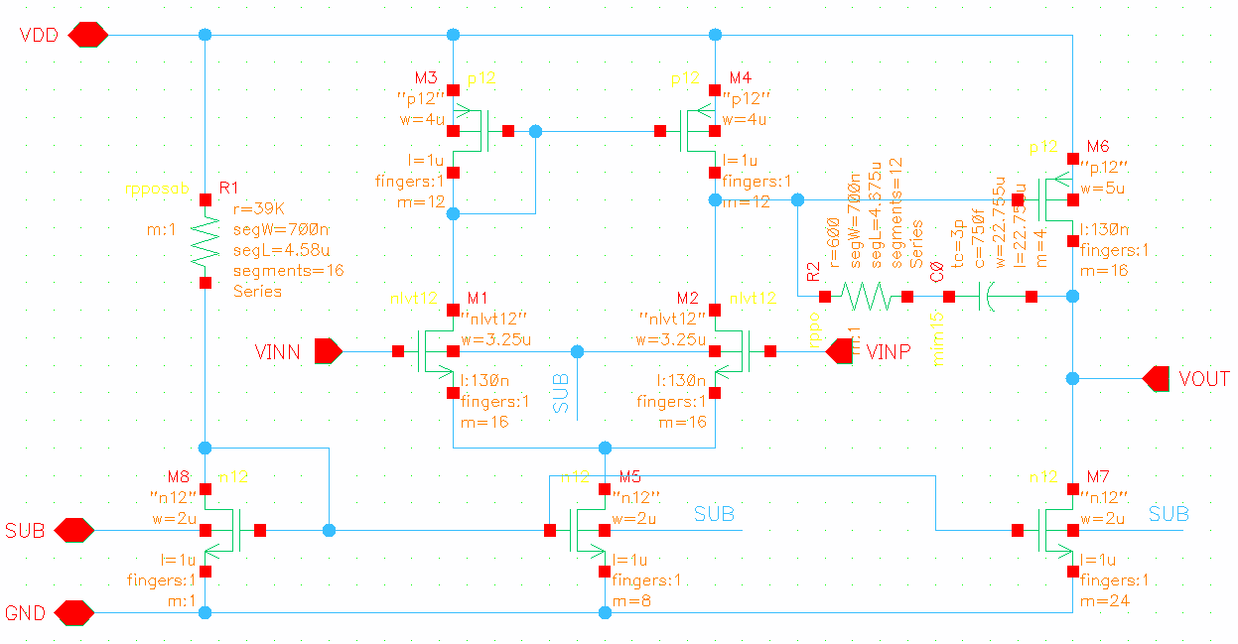
运放设计——原理图
学习了模拟 IC 设计的基本流程
学习使用 Virtuoso Schematic搭建电路原理图
搭建目标运放原理图，调整MOS管的尺寸，得到合适的偏置电流和输入输出级
调整米勒电容和调零电阻值，进行稳定性补偿

Slide 6
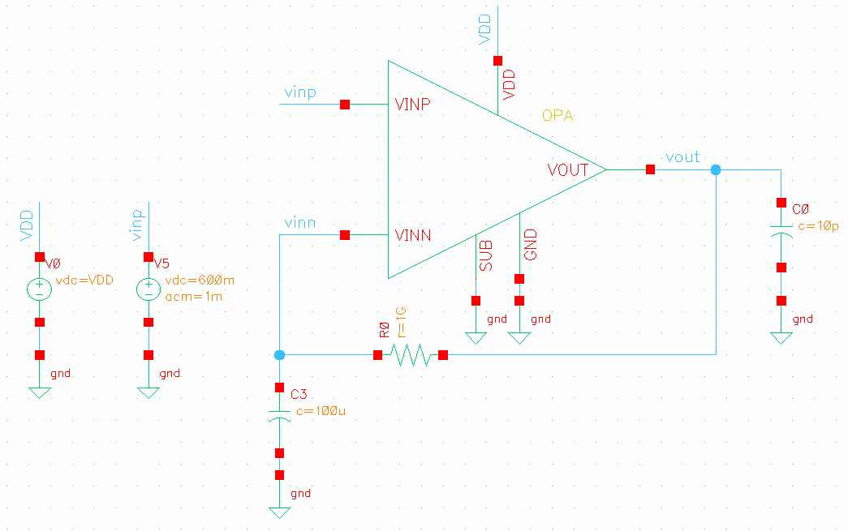
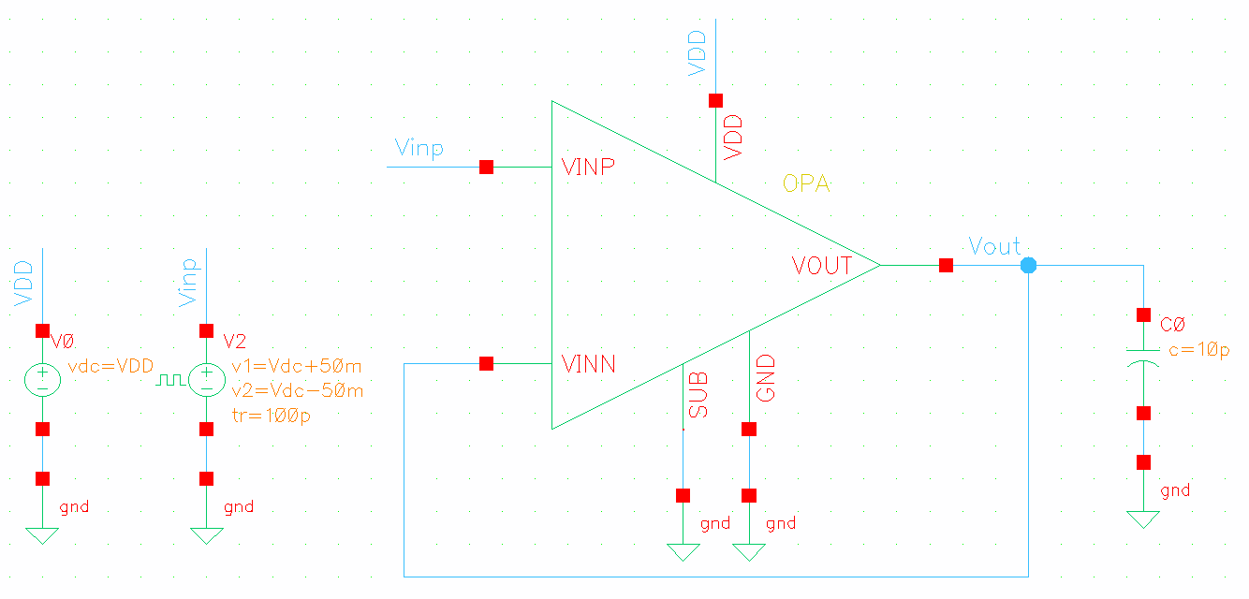
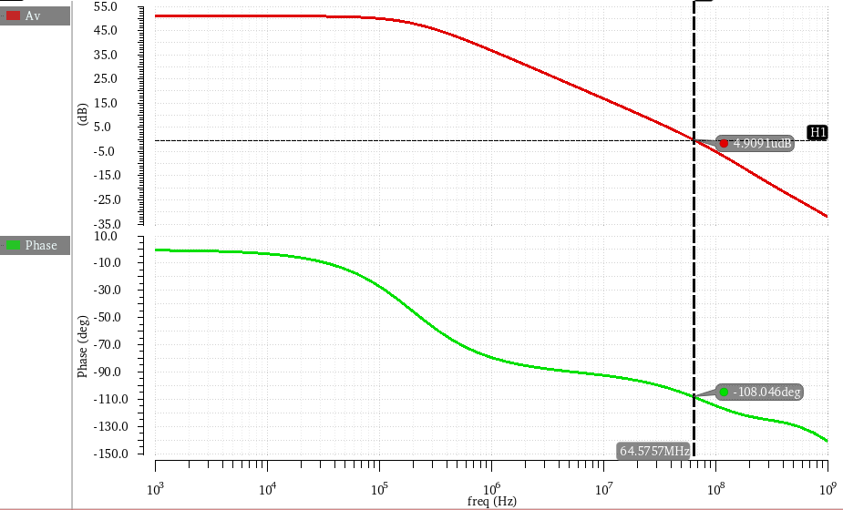
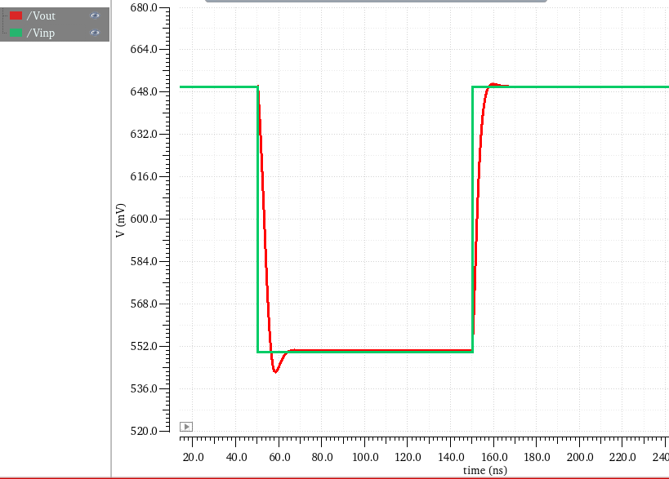
运放设计——仿真
学习使用 Virtuoso ADE L 进行直流、交流和瞬态等仿真
搭建testbench
仿真并调整电路，使其满足指标
Av = 51 dB GB = 64.6 MHz PM = 71.5°

Slide 7
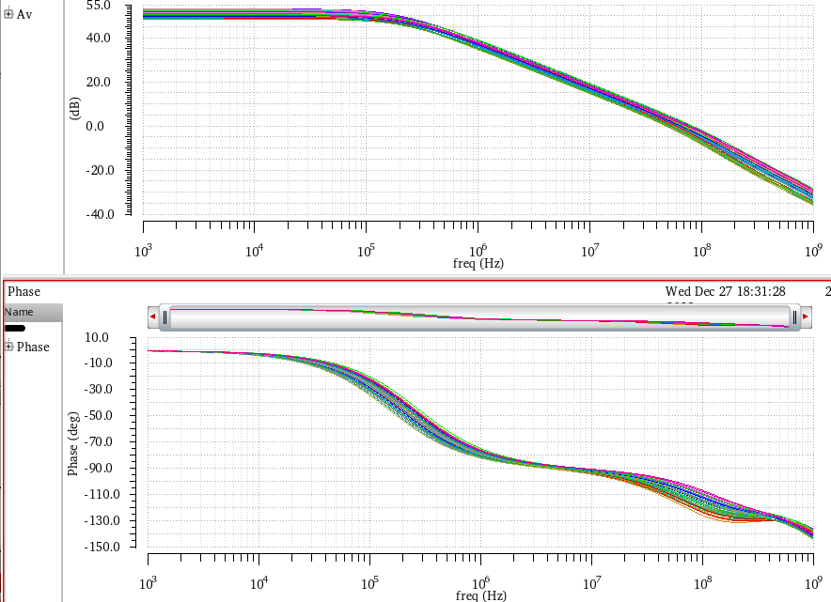
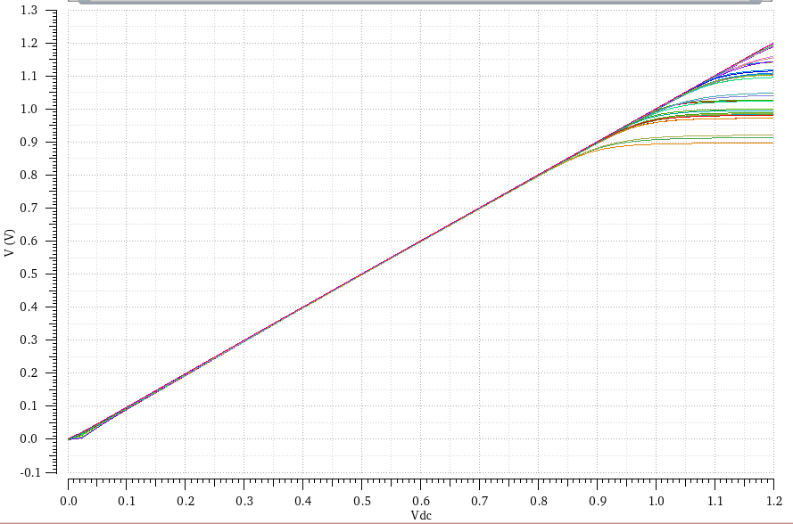
运放设计——仿真
学习了MOS管工艺角的相关知识
学习使用 Virtuoso ADE XL 进行 Corner 仿真和 Monte-Carlo 仿真
AC稳定性
动态范围及线性度

Slide 8
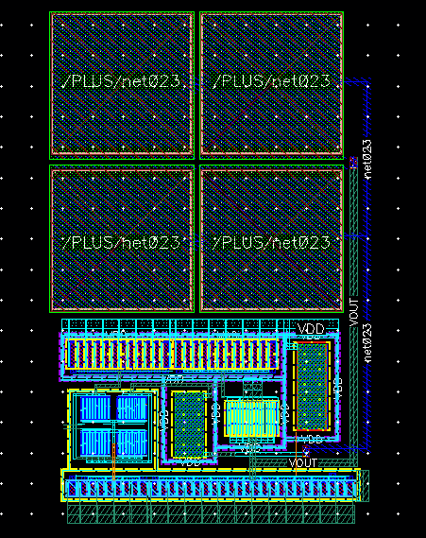
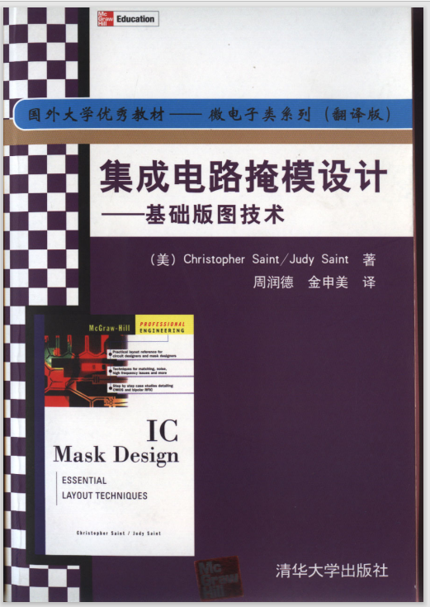
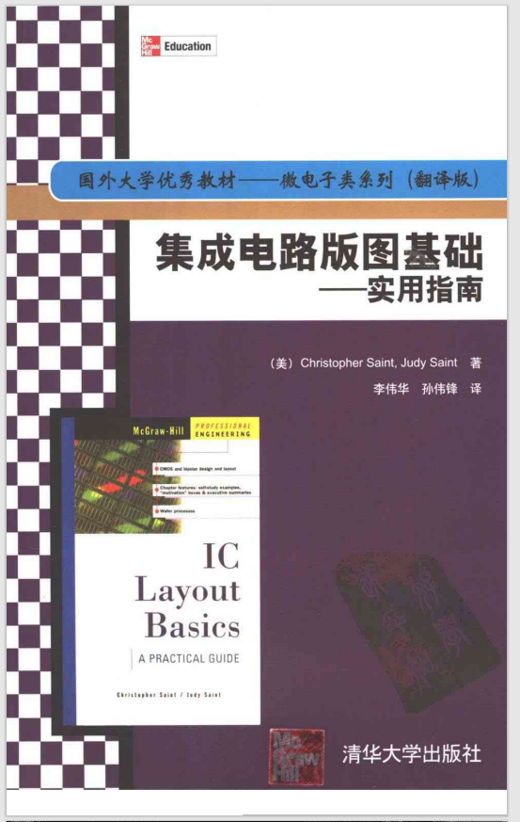
运放设计——版图
学习集成电路制造工艺及版图相关知识
学习使用 Virtuoso Layout XL 并绘制运放版图
硅加工工艺
MOS管，电阻，电容版图
匹配
噪声问题
寄生参数
平面布局

Slide 9
下一步工作
继续运算放大器的设计工作
完善版图
版图检查和后仿真

Slide 10
Thanks

